Slide 1
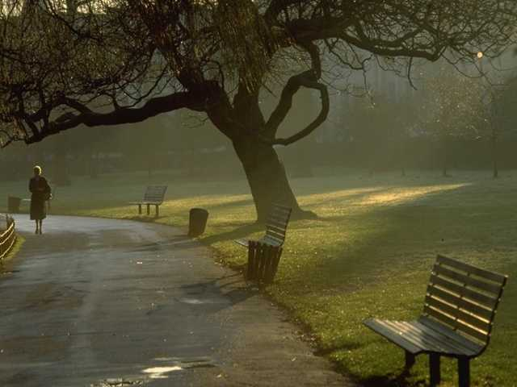
路旁的橡树

Slide 2
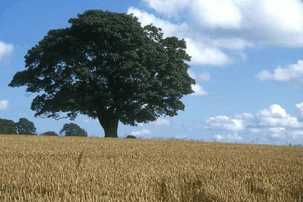

Slide 3
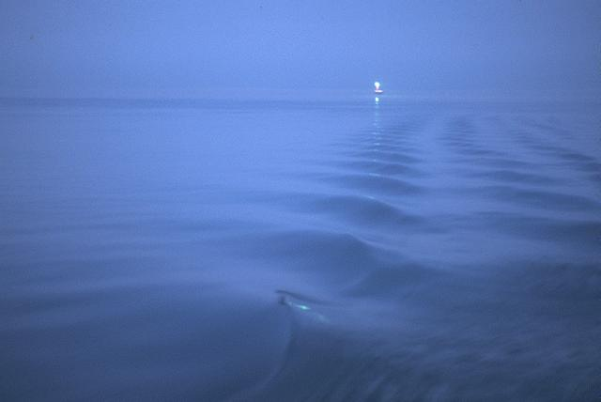
课文朗读
词语学习
句段赏析
复述课文

Slide 4

xiàng
tǎn
guàn
橡 树 平 坦 灌 木 林
未 来 铺 路 延 伸
wèi
pū
yán

Slide 5
shào
xiē
zé
哨 兵 楔 子 责 备
沥 青 射 箭
lì
jiàn

Slide 6
（ ）
（ ）
曲
铺
（ ）
（ ）
（ ）
划
（ ）

Slide 7

弯曲
铺路
qū
pū
（ ）
（ ）
曲
铺
歌曲
当铺
qú
pù
（ ）
（ ）
划船
huá
（ ）
划
计划
huà
（ ）

Slide 8
它是那么粗壮、结实、挺拔，就像草原的哨兵一样。
这是对那棵高高的橡树的描写，橡树就像忠诚的哨兵一样守卫着这片土地。

Slide 9
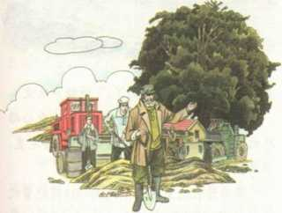

Slide 10
为什么工程师不说话，工人们也沉默不语？
因为他们看到长得这么粗壮的橡树，都 舍不得砍掉，但如果按工程计划筑路，保证公路直，就必须砍掉橡树。所以他们都沉默不语。

Slide 11
“现在谁也不会责备我们了。”
工程师想出了解决问题的办法，可以既不用修改筑路计划，又可以留下橡树。

Slide 12
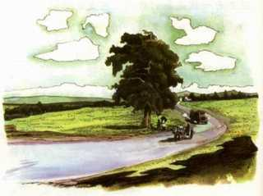

Slide 13
“筑这条路的人一定有一颗高尚的心。”

Slide 14
“筑这条路的人一定有一颗高尚的心。”
这句话赞美了工程师和筑路工人珍爱树木、保护环境的高尚品质。

Slide 15
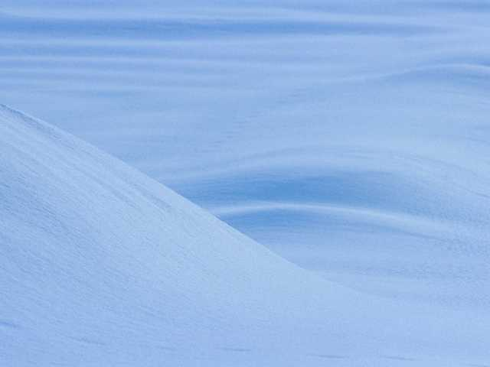
拓展练习：
假如你就是校园中的一株小草、一棵小树、一朵小花，你会对小朋友们说些什么呢？
（请你先对同桌的孩子说一说，再写下来。）

